Slide 1
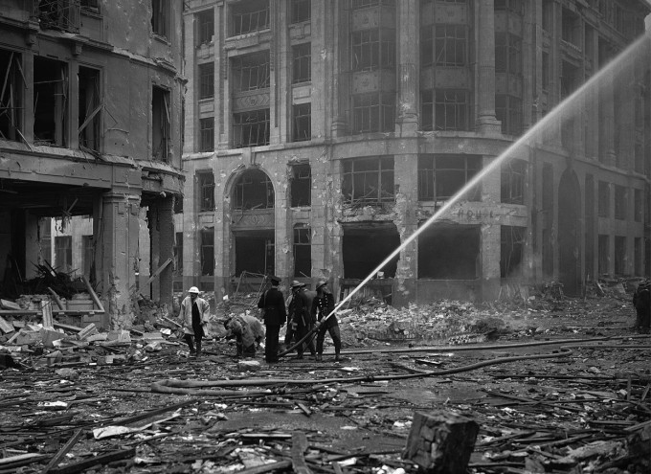
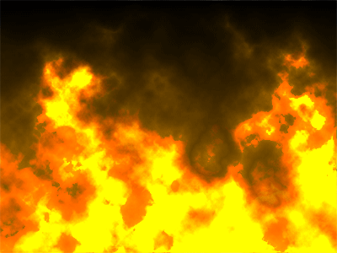
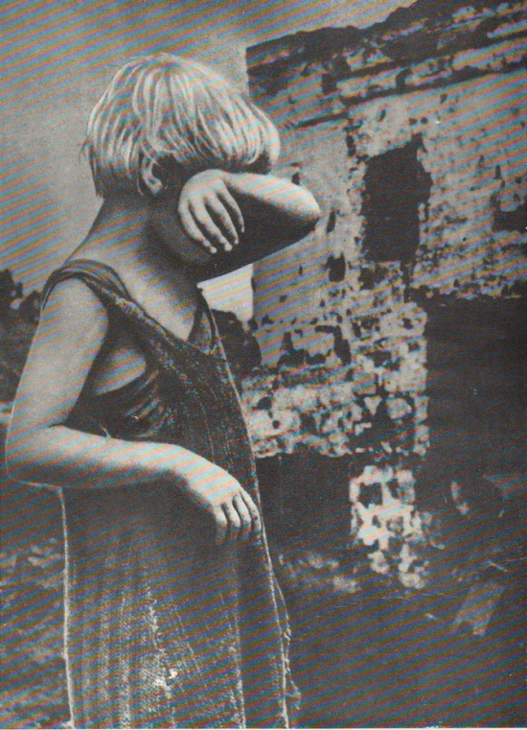
Дети и война

Slide 2
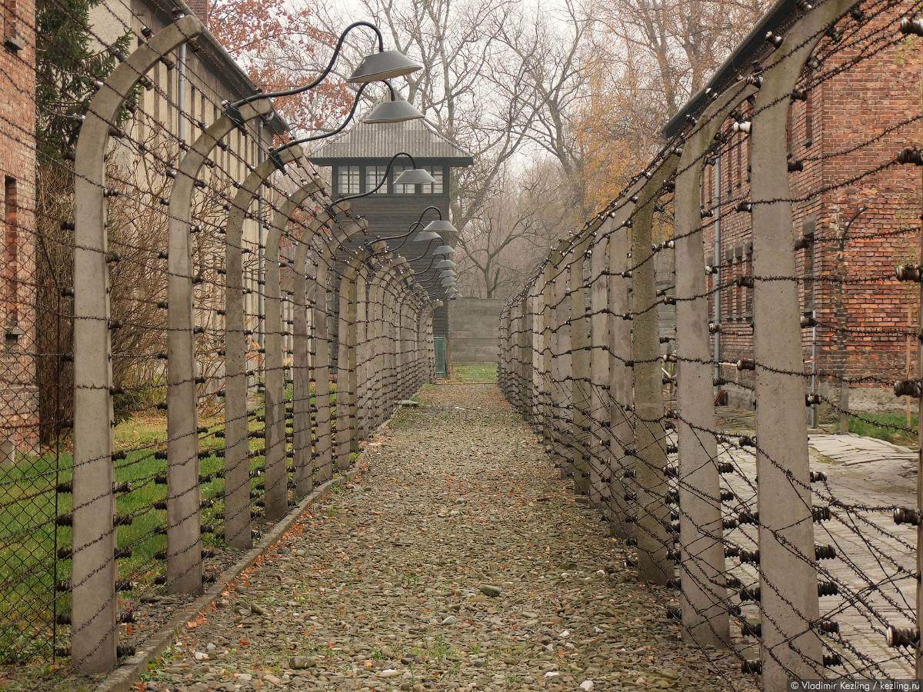
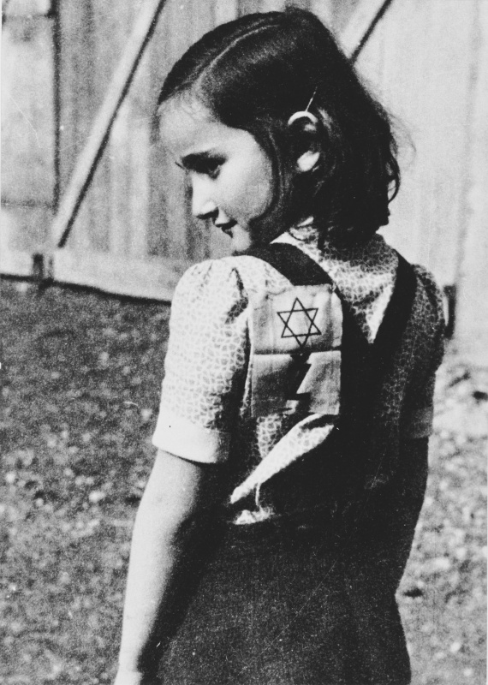
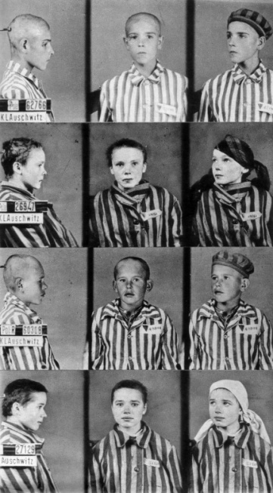
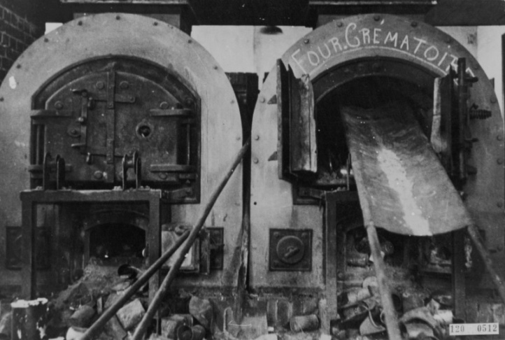
Дахау
Бухенвальд
Равенсбрюк
Маутхаузен
Освенцим
Майданек
Саласпилс…
Печи крематория

Slide 3
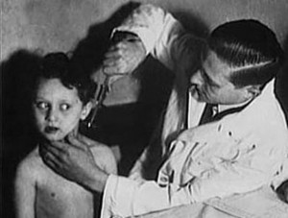
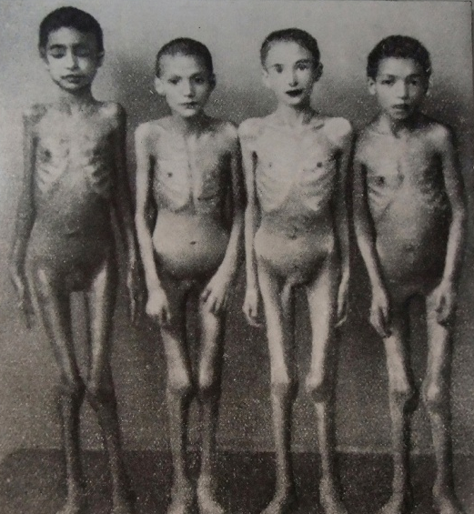
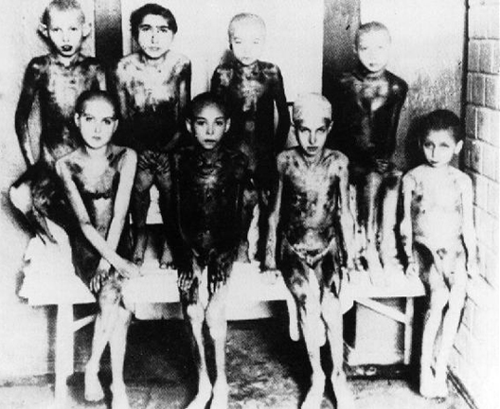

Slide 4
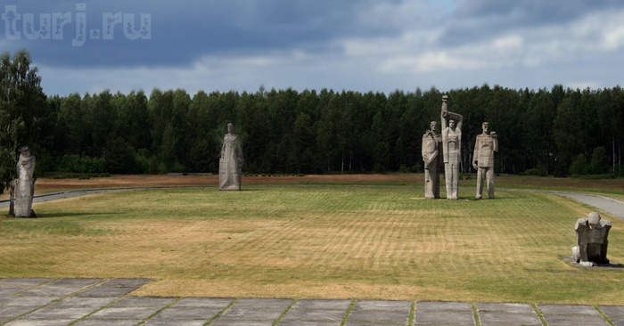
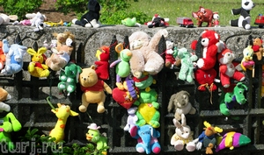
Мемориал в Саласпилс

Slide 5
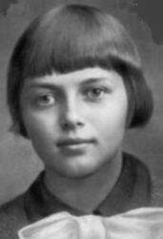
Зина Портнова
Девушке обещали сохранить жизнь, если она все расскажет о партизанах. Зина молчала. Юную партизанку фашисты приговорили к расстрелу.
Герой Советского Союза

Slide 6
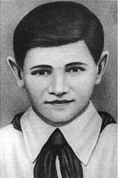
Валя Котик
Когда началась война юному пионеру было 11 лет. Валя стал подпольщиком. С началом массовых арестов, он ушёл в лес к партизанам.
Награжден орденом Отечественной войны I степени,
медалью «Партизану Отечественной войны» II степени.
Герой Советского Союза

Slide 7
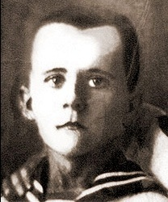
Марат Казей
В деревню, где жил Марат с мамой и сестрой , ворвались фашисты .
Осенью ему уже не пришлось идти в 5 класс: школьное здание фашисты превратили в казарму.
Герой Советского Союза

Slide 8


9 МАЯ 1945 г.
Помните!
Через века,
через года, -
помните!
О тех,
кто уже не придёт
никогда, -
помните!
Не плачьте!
В горле
сдержите стоны,
горькие стоны.
Памяти
павших
будьте
достойны!
Вечно
достойны!
ДЕНЬ ПОБЕДЫ
(Р.Рождественский)

